Slide 1




Excel
Excel
データ分析
Hands-on
データ分析
Notes:
クレジット表記をしていないアイコンや写真は、クレジット表記が不要の無料アイコンを使用していますので、他のテキストでも転用可能です。

Slide 3
第0章 はじめに

Slide 4

コースの目標
データ分析の手順を理解し、Excel を用いて代表的な分析手法を実装できる
データを可視化および構造化し、複雑なデータから新たな情報を発見できる
データから課題を発⾒し、適切な分析手法を用いて仮説を立て、検証できる

Slide 5
本コースで学べること、学べないこと
データ分析の流れ |  | データ分析の全体像と各ステップを学びます。
Excel での実装方法 |  | Excel を用いて、データ準備、前処理 モデル学習、評価、改善のプロセスを学ぶことができます。
統計学の数学・理論 |  | 必要最小限にとどめます
データ分析の活用方法 |  | 活用例や開発の流れを扱いますが、代表的なものに絞っています。

Slide 6
本コースの位置づけと関連コース
マシンラーニング
オーバービュー
Pythonプログラミング1
基本文法編
Pythonによるデータ分析入門
Pythonプログラミング2
オブジェクト指向編
Pythonで学ぶ 機械学習 & ディープラーニング ハンズオン
※ 本コースに必須なのはPython基本文法です。
Notes:
コースのコンセプトをこちらに記載しておきます。
前提コースがプログラミングである為、プログラミング研修の感覚で受講する受講者もいると思いますが、
受講者が学びに集中できるように、どのようなことを学べるコースなのか、どんな姿勢で受けて欲しいのか認識を共有しておきます。
本コースの前提知識として必要なものはPythonの基本文法のみとしています。
そして、本コースはプログラミングを学ぶことを目標としているのではなく、プログラミングを用いて機械学習を理解・実装することを目標としています。
機械学習のプログラミングは、状況に応じた試行錯誤が重要です。
そのため、状況によってさまざまなプログラミングを試すことになります。
そのプログラミング自体を完璧にしてから機械学習に取り組むのでは、
非常に多くの時間が必要になってしまいます。
本コースでは、プログラミングを覚えるのではなく、
仕組みを理解し、見ながら・調べながら機械学習ができるようになる
ということをゴールとします。

Slide 7
コース目次
第0章
はじめに
第1章
データ分析の概要
第2章
問題の把握と明確化・仮説の設定・調査分析の計画
第3章
データの収集・整理
第4章
データに基づく分析、処理
第5章
演習
第6章
分析結果の考察・結論

Slide 8

講師紹介 小池 歩 こいけ あゆむ
経歴
元俳優、大学卒業後、株式会社キカガク入社。 AIやDLの講師を務める。製造業の物体検知モデルの作成や医療の子宮がんの画像分類（論文）など様々なプロジェクトに参画。 前職よりトレノケートにて業務委託での講師をしており、2024年１月よりJOIN
主な経歴
マイクロソフト認定トレーナー
AWS 認定トレーナー
Ideactive Japan Project Professional Menta
AI-900 資格対策講座開発
日本初データエンジニアリング講座開講
保有資格
Solution Architect Associate
Machine Learning Specialty
DP-100
DP-900

Slide 10
第1章 データ分析の概要

Slide 11


章の概要
この章では、データ分析とは、データサイエンティストの業務範囲、データ分析の流れについて紹介します
この章の目標
データサイエンティストとはなにかがわかる
なぜデータ分析を学ぶ必要があるのかわかる
データ分析の流れを理解し説明できる

Slide 12
第1章 データ分析の概要
章の目次
データ分析とは
データ分析のフレームワーク（PPDAC)
本研修のシナリオ
Notes:
目標を達成できるように4 つ紹介する
可用性→障害がおこってもサービスの提供をし続けること
インフラは仮想化技術で支えられている

Slide 13
第1章 データ分析の概要
章の目次
データ分析とは
データ分析のフレームワーク（PPDAC)
本研修のシナリオ
Notes:
目標を達成できるように4 つ紹介する
可用性→障害がおこってもサービスの提供をし続けること
インフラは仮想化技術で支えられている

Slide 14
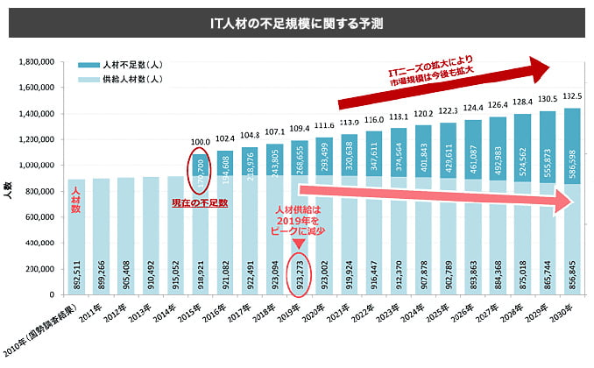
データ分析を学ぶ背景
少子高齢化社会による人口減少
テクノロジーの発展によるニーズの拡大
IT やデータ活用が当たり前な時代
エンジニア出ない人
にもデータ活用力が求められる
出典：https://www.meti.go.jp/policy/it_policy/jinzai/houkokusyo.pd P18
技術スキル
データ収集（SQL)
Excel 操作
統計..など

Slide 15
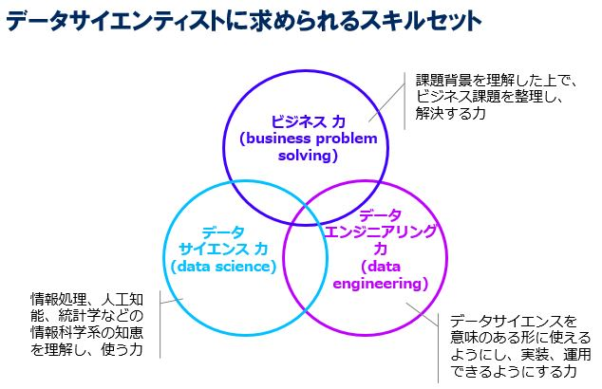
データ分析 とは
データ分析
過去の要因を特定
機械学習
過去の規則性から未来を予測
出典：データサイエンティスト協会
Notes:
様々なクラウドサービスが提供されているます。
みなさんもクラウド上で構築されたシステムを何かしら触っている。メールサービスだったり、365,youtube,生成AIなど
では、クラウドてなんですか？て聞かれたときに皆さん回答できますか？
→クラウドは他社が持っているITリソースを従量課金で使用するサービスのこと
24h365day使える 自分たちで環境を整えていく→オンプレミス→パソコン
このコースでは、まだ実務経験の多くないITエンジニアや、新人も想定しています。
そのため、クラウドと聞いてもサーバーの構築や、クラウドプロバイダーが提供してくれるITリソースにそもそもイメージがわきづらい可能性があります。
受講者の様子を見てで構いませんが、ここでAWSを利用してコンソール画面の紹介や、仮想マシンを作成するデモを実施することを推奨します。
ここでのデモ手順は用意していませんが、AWS・Azure・GCPいずれか説明のしやすいクラウドで構いません。
各種オプションなどの紹介は最小限でよく、仮想マシンがクラウドのデータセンターですぐに立ちあげられたことを受講者に見せます。

Slide 16
データ分析の範囲
データ分析
過去の要因を特定
問題の発見・課題の設定
出典：データサイエンティスト協会
問題の解決・課題の達成
Notes:
様々なクラウドサービスが提供されているます。
みなさんもクラウド上で構築されたシステムを何かしら触っている。メールサービスだったり、365,youtube,生成AIなど
では、クラウドてなんですか？て聞かれたときに皆さん回答できますか？
→クラウドは他社が持っているITリソースを従量課金で使用するサービスのこと
24h365day使える 自分たちで環境を整えていく→オンプレミス→パソコン
このコースでは、まだ実務経験の多くないITエンジニアや、新人も想定しています。
そのため、クラウドと聞いてもサーバーの構築や、クラウドプロバイダーが提供してくれるITリソースにそもそもイメージがわきづらい可能性があります。
受講者の様子を見てで構いませんが、ここでAWSを利用してコンソール画面の紹介や、仮想マシンを作成するデモを実施することを推奨します。
ここでのデモ手順は用意していませんが、AWS・Azure・GCPいずれか説明のしやすいクラウドで構いません。
各種オプションなどの紹介は最小限でよく、仮想マシンがクラウドのデータセンターですぐに立ちあげられたことを受講者に見せます。

Slide 17
データ分析を行う理由
問題の原因を究明し、課題を達成する
自分の思考を裏付けるため
相手を説得するため
仕事への理解度が深まる
視点が多角化し１データから複数の情報が引き出せる
経験と勘に磨きがかかる
Notes:
メリット
ITリソースの確保が出来る＋廃棄が出来る。
稟議を通してサーバをかって廃棄て難しいですよね、用途が終わったら廃棄出来る。
メニューを選ぶ感覚でメモリやCPUの容量を増やすことができる
【インストラクターガイド】
クラウドを利用することで可能になることについて初学者にイメージしやすく伝えることを心掛けてください。
テキストには主に、「構築期間」「リソースの無駄削減」という観点からメリットを記載しているので、そこに沿って話してください。

Slide 18
第1章 データ分析の概要
章の目次
データ分析とは
データ分析のフレームワーク（PPDAC)
本研修のシナリオ
Notes:
目標を達成できるように4 つ紹介する
可用性→障害がおこってもサービスの提供をし続けること
インフラは仮想化技術で支えられている

Slide 19
データ分析のフレームワーク（PPDAC)
問題設定
Problem
問題設定
ビジネスの理解
分析目標の設定
計画
二次データの収集
データの理解
分析の指針の計画
結論
Conclusion
計画
Plan
繰り返し行う
データの準備
一次・二次データの収集
データの加工
データの探索
PPDAC
サイクル
分析
Analytics
データの準備
Data
分析
統計仮説検定
統計分析
結論
とりあえずの結論付け
課題達成

Slide 20
P(Problem)：問題の把握と明確化

Slide 21
P(Plan)：仮説の設定・調査分析の計画

Slide 22
D(Data)：データの収集・整理

Slide 23
A(Analytics)：データに基づく分析・処理

Slide 24
C(Conclusion)：分析結果の考察・結論

Slide 25
本研修のシナリオ
あなたの銀行では過去に取引のあった顧客に対して電話による販促キャンペーンをおこなっています。
しかし営業マンは５名に限られており、残りのキャンペーン期間中にすべての顧客に架電することができません。。
そこで、あなたはより効率よく営業ができるよう営業施策をしようと考えました。
手元には過去の販促キャンペーンのデータと直近 1 ヶ月分の販促キャンペーンのデータの一部があります。 これらのデータを活用し営業支援策を立案しましょう。

Slide 26
章の概要
この章では、データ分析を行うさいの課題の立て方・思考方法について学びます。
この章の目標
データ分析の課題を明確化することができる
データ分析の道筋を立てることができる

Slide 27
P ：問題の把握
P : 明確化仮説の設定
第２章
章の目次
問題の把握・明確化
現状分析の手法
仮説の設定
Notes:
目標を達成できるように4 つ紹介する
可用性→障害がおこってもサービスの提供をし続けること
インフラは仮想化技術で支えられている

Slide 28

問題の把握
データを活用し
効率的な営業をしたい
本課題での目的
たくさん預金してくれそうかつ、
成約し易い顧客の特徴をみつけだし、
マネージャーに支援案を提案する
１成約の売上を上げる
成約率を向上
定期預金金額×10%
テレアポの回数÷成約数

Slide 29
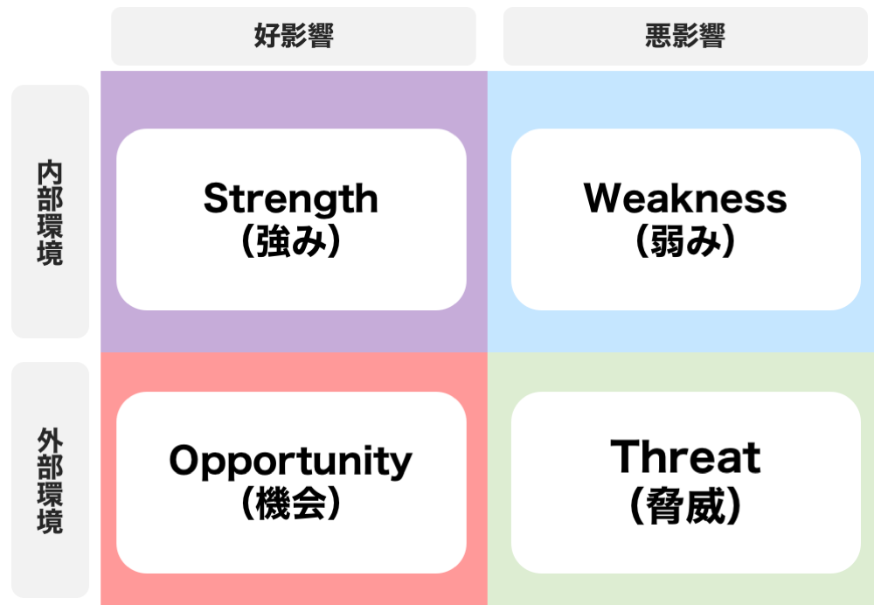
現状分析の手法：SWOT
自社の強み・不利な点・競合の状態や情勢など様々な視点で現状把握
分析における仮説設定のキーワード抽出
分析課題の理解や現状把握が可能
出典：Note pm
Notes:
ユースケース例
A 社は家電メーカーです。毎日40 件の問い合わせがきます。問い合わせを適切な担当者に割り振るためにAI チャットボットを導入した。 →課題を精査すると、適切な担当者に割り振りができずにユーザビリティはコールセンターの人材が不足していた。
お問い合わせフォームを、項目別にすれば防げる

Slide 30
現状分析の手法：イシューツリー
仮説検証に必要なデータやデータの処理方法を構造化するのに役立つフレームワーク
利益を〇％アップ
価格戦略の見直し
商品管理の徹底
販売データ
販売データ
ABC 分析
利益最大化分析
＊必ず仮説を立てないと行けないわけではない
Notes:
ユースケース例
A 社は家電メーカーです。毎日40 件の問い合わせがきます。問い合わせを適切な担当者に割り振るためにAI チャットボットを導入した。 →課題を精査すると、適切な担当者に割り振りができずにユーザビリティはコールセンターの人材が不足していた。
お問い合わせフォームを、項目別にすれば防げる

Slide 31
仮説・計画
どんな顧客にアプローチすると成約率を高められるか
どのような顧客が講座にたくさん貯金してくれるか(売上の高い顧客の要因)
今回のキャンペーンにはそもそも効果があったのか
Notes:
ユースケース例
A 社は家電メーカーです。毎日40 件の問い合わせがきます。問い合わせを適切な担当者に割り振るためにAI チャットボットを導入した。 →課題を精査すると、適切な担当者に割り振りができずにユーザビリティはコールセンターの人材が不足していた。
お問い合わせフォームを、項目別にすれば防げる

Slide 32
章の概要
この章では、データ分析を行うさいの課題の立て方・思考方法について学びます。
この章の目標
データ分析の課題を明確化することができる
データ分析の道筋を立てることができる

Slide 33
第３章 D データの収集・整理
章の目次
データ収集
データの最適化
データの理解
データの加工
Notes:
目標を達成できるように4 つ紹介する
可用性→障害がおこってもサービスの提供をし続けること
インフラは仮想化技術で支えられている

Slide 34
データの収集
データは集めやすいデータ（すでに活用可能なデータ）から集める
観察
実験
アンケート
インタビュー
一次データ
目的に沿って集められるデータ
統計情報
新聞・雑誌・天気
民間調査会社
外部データ
二次データ
他の目的によってすでに取得済みのデータ
顧客の購買履歴
製品情報
POS データなど
内部データ
⚠やみくもに収集してはいけない

Slide 35
データの収集
統計情報
新聞・雑誌・天気
民間調査会社
外部データ
二次データ
他の目的によってすでに取得済みのデータ
顧客の購買履歴
製品情報
POS データなど
内部データ
分析に関係のないデータがあるためデータの取捨選択を行う
分析の切り口にもなるため、幅をもたせた収集を行う。
外れ地のデータは削除する。散布図やb3σ 法を活用する。

Slide 36
データを理解する：構造化
今回の目的（仮説立ての前と過程）
たくさん預金してくれかつ、成約し易い顧客の特徴をみつけだし、
マネージャーに支援案を提案する
すでに持っているデータ
データの構造化を整理（加工）
目的から逆算し
データの洗い出し
新規で取得必要なデータ
取得方法を考案
年齢 | 仕事 | 結婚状況 | 最終学歴 | 債務不履行の有無 | 銀行残高 | 持ち家の有無 | ローンの有無 | 連絡手段 | day | 連絡で接触した時間（秒数 | pdays | previous | 成約の有無 | 担当営業マン | 売上
31 | 失業者 | 独身 | 高等教育 | no | 302 | no | no | 携帯電話 | 3 | 349 | 357 | 3 | 1 | E | 3.02
28 | 工場作業員 | 独身 | 初等教育 | no | 54 | yes | no | 携帯電話 | 14 | 533 | 371 | 1 | 1 | B | 0.54
46 | マネージャー | 既婚 | 高等教育 | no | 7331 | no | no | 携帯電話 | 11 | 658 | 95 | 2 | 1 | A | 73.31

Slide 37
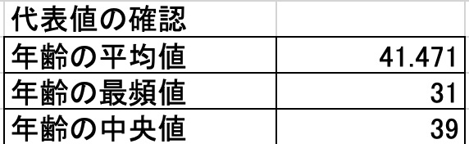
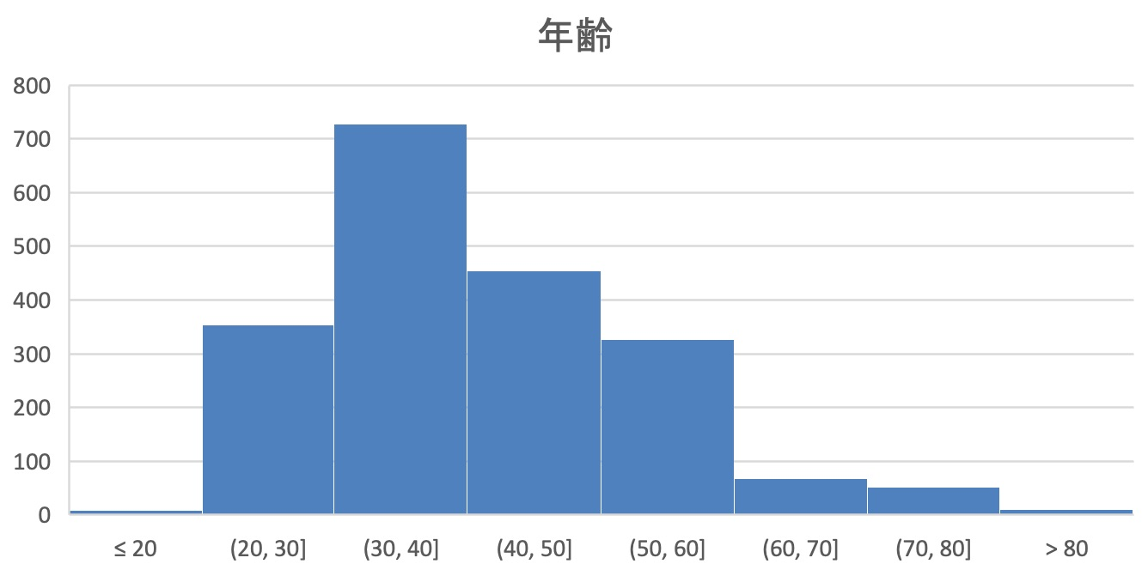
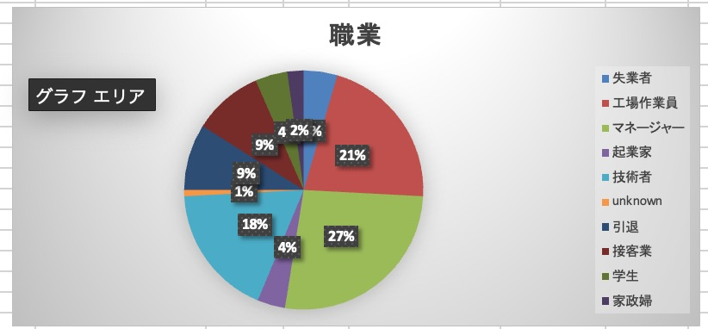
データを理解する
可視化を行い、データを中身を理解する
散布図を用いて外れ地を確認する。
円グラフで全体の割合を確認する
ヒストグラムでばらつきを確認する
代表値を確認する

Slide 38
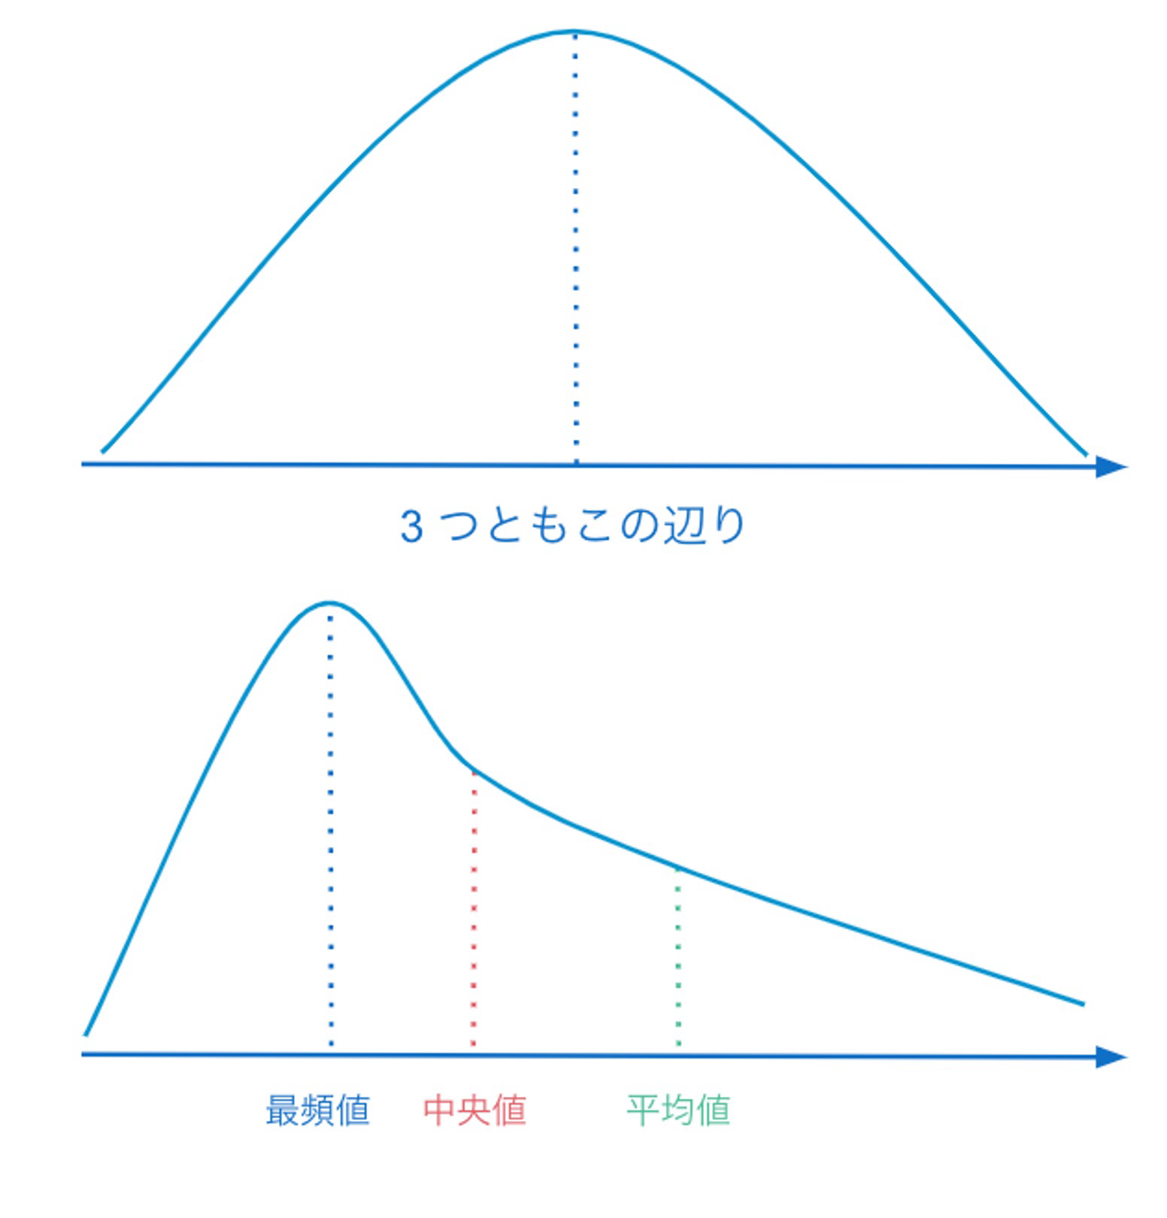
統計の基礎：代表値
最頻値：最も頻度の多い値
中央値：データを大から小で並べた時にちょうど真ん中にくる値
平均値：各データを足し合わせて、データの数で割った数値

Slide 39
データとデータから新しい情報を得る：データの種類
統計データの種類
データの種類 | 例 | 説明
質データ | 性別・電話の種類 | ほかと区別するもの 順序に意味がない
 | ランキング | ほかと区別するもの 順序・大小に意味がある
量データ | 年齢・売上 | 順序・大小・値の差に意味がある。 ０を起点とする

Slide 40
データとデータから新しい情報を得る：データの関連性の把握
 | 質的データ | 量的データ
質的データ | クロス集計 代表値の比較 | 平均値の比較
量的データ | 平均値の比較 | 相関係数

Slide 41
実装：データの準備を行う（可視化）

Slide 42
結果
「工場作業員」や「接客業」の仕事に就いている顧客は、定期預金を申し込む可能性が低い。
職業別で見た時に、マネージャー、技術者、工場作業員の 顧客が多い
既婚の顧客は定期預金を契約する割合が少ない
学歴は成約数とあまり関係がなさそう
Retire（退職）・学生の成約率が高い

Slide 43
章の概要
この章では、データ分析の手法について代表的なものを紹介します。
使い所と実装方法を抑えて実務でも活用できる用に引き出しを増やしましょう。
この章の目標
重回帰分析・相関分析・ロジスティック回帰の違いがわかる
検定の使い分けができる
次にどのようなアクションを打つべきか理解している

Slide 44
第４章 データに基づく分析
章の目次
相関分析
統計仮説検定
T 検定
カイ二乗検定
重回帰分析
ロジスティック回帰（デモ）
＊一部の手法では別データを使用し紹介します。
＊Bank MarketingのデータはExcelの分析手法との相性がよくありません

Slide 45
分析の流れ
データを確認しわかったこと
職業により、顧客の数や成約数に差がありそうだ→既知の事実（学生が契約する確率は低い）
結婚の有無によっても成約数に差がありそうだ→未知の事実
年齢と銀行残高には関連性があるのではないか→残高が多い＝年齢が高いという推測
目的：課題
職業＋成約の有無に差がでる項目を特定すれば
営業支援策が建てられるのではないか
分析で確認すること
他の項目（未知の事実）と満足度には関連性があるのだろうか

Slide 46
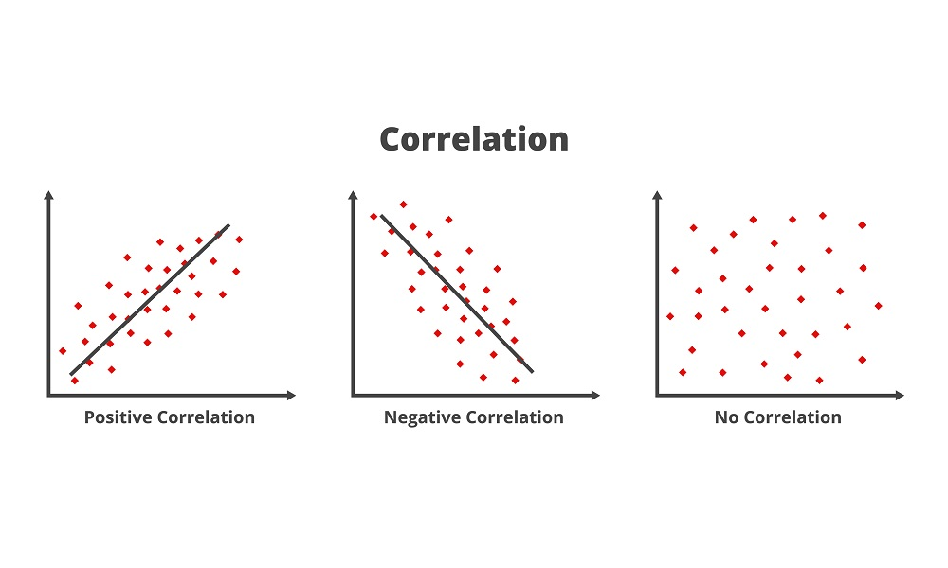
数値データの分析
相関分析
１つのデータに対し、もう一方の変数の動きを分析すること。（１対１の関係）
変数同士に相関関係があるかどうかを確認できる。
例）喫煙率と肺がん疾患率・営業の訪問数と受注件数
Positive Correlation：正の相関
一方の変数が増えるともう一方の変数が増える関係
Negative Correlation：負の相関
一方の変数が増えるともう一方の変数が減る関係
出典：GMO

Slide 47
相関分析の注意
因果関係
一つの事象（原因）が他の事象（結果）を直接的または間接的に引き起こす関係。この関係により、原因がなければ結果が発生しないという依存性が生まれます。
例）ウォーキングの時間と体重の増加には相関関係があることが知られている。因果関係は？
第三の要因を媒介した相関が出てしまう例
ウォーキングする
お腹がすいて
間食をする
体重が増える

Slide 48
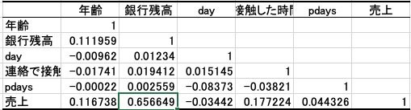
相関関係の結果
銀行残高と売上には相関関係
があることがわかった
営業をかける際の優先順位として、
その人の銀行残高を活用する

Slide 49

統計仮説検定とは
有意差があるかどうか判断をすること
ユースケース
薬Aを開発しました。この新薬が病気Bに対して有効であるかを確認するために、実験を行います。実験の対象は100人で、50人には新薬Aを投与し、残りの50人には従来の治療法を行います。
従来の治療法グループ：50人中10人が病気Bから回復
新薬Aグループ：50人中20人が病気Bから回復
？
この差は意味のある差なのか、たままた出ている差なのか
検定を用いて意味のある差かどうか判断を行う

Slide 50
代表的な検定の手法
カイ二乗検定：割合や分布を対象とした検定手法
【ユースケース】キャンペーンXの購入者数と非購入者数、キャンペーンYの購入者数と非購入者数の比較
T 検定：平均値を対象とした検定手法
【ユースケース】クラスAの平均スコアとクラスBの平均スコアの比較
結果の解釈：P 値を確認
p 値: 確率を表します。p 値が 5% の場合、100 回に 5 回しか、平均が同じにならない事（T検定の場合）と なり、平均に差があることは偶然ではなさそうということができます。(有意な差)
この偶然を判断する閾値は 5% を用いることが一般的

Slide 51
検定の手順
検定は以下の手順で行います。
仮説を立てる
帰無仮説 : これから証明したい主張の反対を表す仮説
対立仮説 : これから証明したい主張の仮説
有意水準を決める
その事象が起こる確率が高いか低いかを見ています。そしてその確率に基準
P 値を算出する
p 値は、帰無仮説が正しいという条件の下、今回の統計量の値、またはそれ以上に極端な値が観測される確率のことです。
判定
P 値が有意水準を下回る場合
帰無仮説を認めるという前提が間違っていたと判断し、対立仮説を採用します。帰無仮説が間違いであるとすることを帰無仮説を棄却すると表現します。
P 値が有意水準を上回る場合
帰無仮説が正しいと結論づけて良いという意味ではありません。わかることはあくまでも**対立仮説が正しいと結論づけることはできないというだけです。

Slide 52
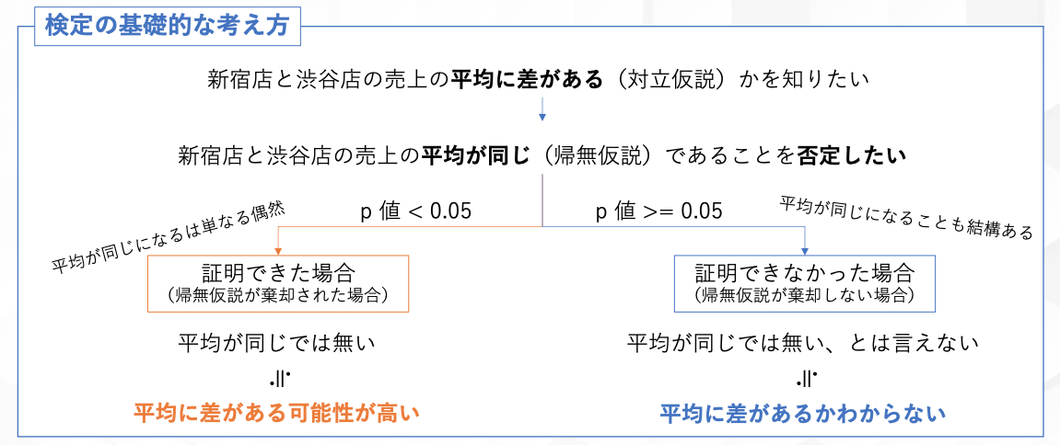
検定の考え方

Slide 53
T 検定
測定値と標準値の平均の差が偶然誤差異常なのかどうかを 統計的に測定すること。
古製品 | 燃費
サンプル１ | 19
サンプル２ | 15
サンプル３ | 17
サンプル４ | 19
平均 | 17.5
新製品 | 燃費
サンプル１ | 18
サンプル２ | 20
サンプル３ | 22
サンプル４ | 21
平均 | 20.25
？
ランダムに 4 サンプル比較したが、
本当に新製品は燃費がいいの？

Slide 54
T 検定の仕組み
新製品の
ばらつき
新製品の
ばらつき
旧製品の
ばらつき
旧製品の
ばらつき
平均値の差
平均値の差
有意差あり
郡間差（平均の差）が大きい
有意差なし
郡間差（平均の差）が小さい
差は偶然ではない
差は偶然である

Slide 55
𝜒二乗検定
𝜒 二乗検定は独立性の検定とも呼ばれ、A と B （２つの変数）
には関連があるかないかを調べるために使用します
ユースケース
 | 感染あり | 感染なし | 合計
男性 | 180 | 70 | 250
女性 | 120 | 30 | 150
合計 | 300 | 100 | 400
？
ワクチン効果には性別による違いがあるでしょうか？
医療用のワクチンを開発し、その後の結果から
男性と女性で結果が異なるような考察をえました。
Notes:
二乗検定は次の手順で行います。
仮説を設定する
帰無仮説（H_0）: 2 群間は独立
対立仮説（H_1）: 2 群間は独立ではない
期待度数を求める
期待度数とは、変数の影響による結果の違いはないと仮定したときの出現頻度を表します。
実測度数と期待度数から 𝜒 二乗値を算出
𝜒 二乗値から P 値を算出する

Slide 56
𝜒二乗検定の実装
ピボットテーブル
期待値
例）300×250÷400 = 187.5（期待値）
 | 感染あり | 感染なし | 合計
男性 | 180 | 70 | 250
女性 | 120 | 30 | 150
合計 | 300 | 100 | 400
 | 感染あり | 感染なし | 合計
男性 | 187.5 | 62.5 | 250
女性 | 112.5 | 37.5 | 150
合計 | 300 | 100 | 400
実際の値と期待値を比較し検定を行う
P値が 5 % 未満：男女に差があるといえる
P値が 5 % 以上：男女に差があるかどうかわからない

Slide 57

（補足）カイ二乗値の求め方
感染あり | 感染なし | 合計
男性 | 180 | 70 | 250
女性 | 120 | 30 | 150
合計 | 300 | 100 | 400
感染あり | 感染なし | 合計
男性 | 187.5 | 62.5 | 250
女性 | 112.5 | 37.5 | 150
合計 | 300 | 100 | 400
カイ二乗値＝
=CHISQ.TEST(実測度数, 期待度数)

Slide 58
単回帰分析
２つの変数を目的変数（結果）と説明変数（原因）で考え、回帰直線を求める分析
例）築年数を説明変数にとって線形回帰を行うと上のグラフのように、線形的に特徴をとらえた方程式
を作成できます。
傾き：築年数が1年増えるごとにどう価格が変化するか
切片：築年数0で取引価格がいくらになるか
ｙ＝ax+b
誤差が最小化するように a の値を調節しながら直線を求める

Slide 59
重回帰分析
複数の変数を目的変数（結果）と複数の説明変数（原因）で考え、回帰直線を求める分析
例）ある家の家賃（結果）を家の広さ、駅からの距離、築年数・・・で分析する
売上の分析
年齢 | 仕事 | 結婚状況 | 最終学歴 | 債務不履行の有無 | 銀行残高 | 持ち家の有無 | ローンの有無 | 連絡手段 | ・・・
31 | 失業者 | 独身 | 高等教育 | no | 302 | no | no | 携帯電話 | ・・・
28 | 工場作業員 | 独身 | 初等教育 | no | 54 | yes | no | 携帯電話 | ・・・
46 | マネージャー | 既婚 | 高等教育 | no | 7331 | no | no | 携帯電話 | ・・・
売上
3.02
0.54
73.31
説明変数
目的変数
y = a1 × 年齢 + a2 × 仕事 + a3 ×結婚状況・・・ + b
Y (売上）に影響度の高い a (要因)を調べることが出来る
＊文字列→数値化が必要、入力変数も連続値のほうが◯

Slide 60
重回帰分析
複数の変数を目的変数（結果）と複数の説明変数（原因）で考え、結果が二項（例：成功/失敗）となるよ
うに回帰分析を行います。これは、結果が特定のカテゴリに属する確率をモデル化します。
例）ある顧客が商品を購入するか（結果）を、年齢、収入、過去の購入履歴などの変数で分析する
成約の有無の分析
年齢 | 仕事 | 結婚状況 | 最終学歴 | 債務不履行の有無 | 銀行残高 | 持ち家の有無 | ローンの有無 | 連絡手段 | ・・・
31 | 失業者 | 独身 | 高等教育 | no | 302 | no | no | 携帯電話 | ・・・
28 | 工場作業員 | 独身 | 初等教育 | no | 54 | yes | no | 携帯電話 | ・・・
46 | マネージャー | 既婚 | 高等教育 | no | 7331 | no | no | 携帯電話 | ・・・
成約
0
1
1
説明変数
目的変数
y = a1 × 年齢 + a2 × 仕事 + a3 ×結婚状況・・・ + b
Y (売上）に影響度の高い a (要因)を調べることが出来る
＊文字列→数値化が必要、入力変数も連続値のほうが◯

Slide 61
Excelでの重回帰分析の注意事項
入力変数の列数には条件がある（最大16 列)
必ず数値化する
データから余白を削除する

Slide 62
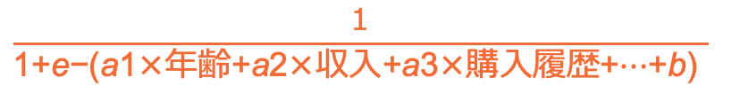
ロジスティック回帰
複数の変数を目的変数（結果）と複数の説明変数（原因）で考え、結果が二項（例：成功/失敗）となるよ
うに回帰分析を行います。これは、結果が特定のカテゴリに属する確率をモデル化します。
例）ある顧客が商品を購入するか（結果）を、年齢、収入、過去の購入履歴などの変数で分析する
成約の有無の分析
年齢 | 仕事 | 結婚状況 | 最終学歴 | 債務不履行の有無 | 銀行残高 | 持ち家の有無 | ローンの有無 | 連絡手段 | ・・・
31 | 失業者 | 独身 | 高等教育 | no | 302 | no | no | 携帯電話 | ・・・
28 | 工場作業員 | 独身 | 初等教育 | no | 54 | yes | no | 携帯電話 | ・・・
46 | マネージャー | 既婚 | 高等教育 | no | 7331 | no | no | 携帯電話 | ・・・
成約
0
1
1
$$\frac{１}{\text{1+}\text{e}\text{−(}\text{a}\text{1×}\text{年齢}\text{+}\text{a}\text{2×}\text{収入}\text{+}\text{a}\text{3×}\text{購入履歴}\text{+⋯+}\text{b}\text{) }}$$
目的変数
成約確率＝
成約をするかしないかのような分類タスクにおける a (要因)を調べることが出来る
＊文字列→数値化が必要・Excelに搭載なし

Slide 63
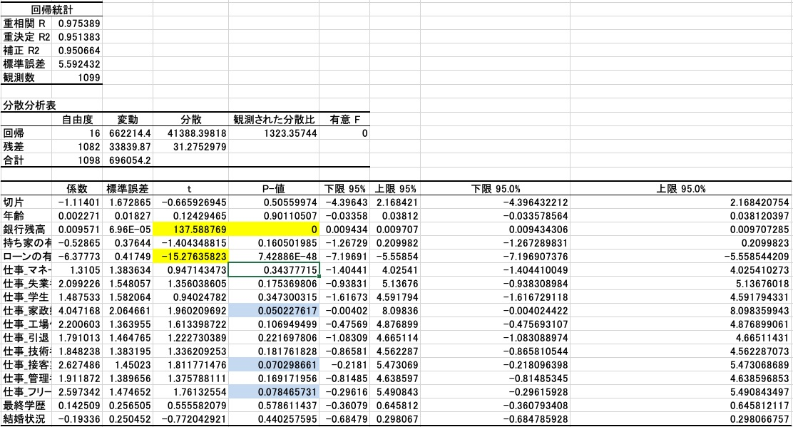
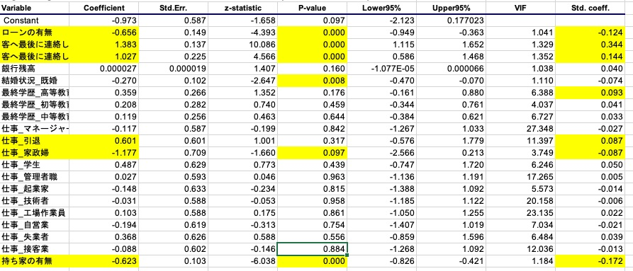
重回帰分析・ロジスティク回帰の結果
売上には銀行残高が大きく関わることがわかった
預金口座の制約の有無にはローンの有無と持ち家の有無
の関わりがあることがわかった
登録されている顧客への連絡手段も成約に関わりがあることがわかった

Slide 64
第５章 実習
章の目次
データ収集
データの最適化
データの理解
データの加工
Notes:
目標を達成できるように4 つ紹介する
可用性→障害がおこってもサービスの提供をし続けること
インフラは仮想化技術で支えられている

Slide 65
２サイクル目
１サイクル目：
データの全体像を把握をする
2 サイクル目：
絞り込み・施策生成
データの分布を確認し、属性を理解する
データ全体からの傾向を割り出す
T 検定・χ二乗検定を使用した統計仮説検定
相関分析・重回帰分析を使用したデータ分析
1 サイクル目の結果を元に対象を絞り込み分析
年齢・職業など
分析結果から施策を考える

Slide 66
結論

Slide 67
第６章 C 分析結果の考察
章の目次
結果の考察
結果の共有・可視化（Power BI）
Notes:
目標を達成できるように4 つ紹介する
可用性→障害がおこってもサービスの提供をし続けること
インフラは仮想化技術で支えられている

Slide 68
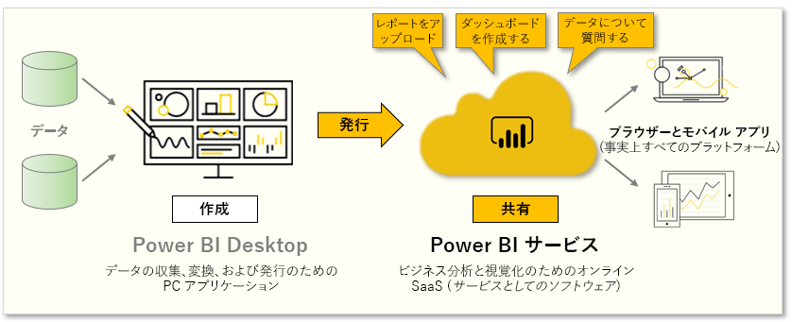
PowerBI
出典：Micorsoft
データの可視化・分析・共有等を実施する SaaS サービス

Slide 69
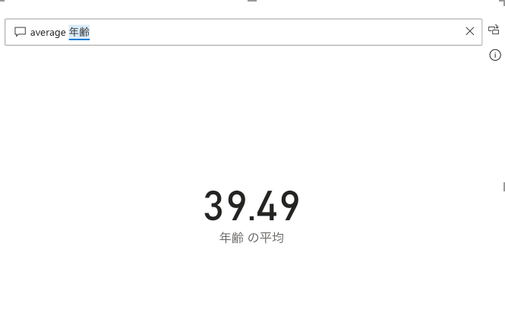
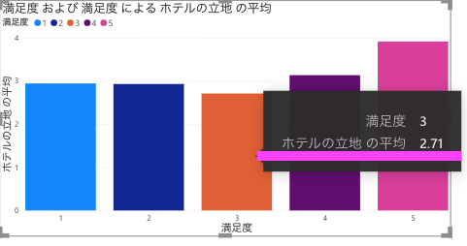
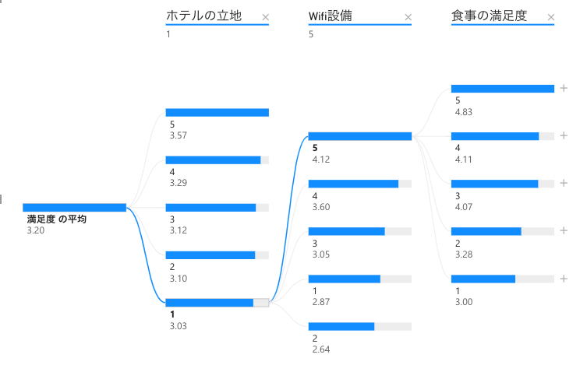
PowerBI 出来ること
可視化
データ分析
ボット作成
Excel などと同じ用にデータの可視化が可能
可視化のパターンもExcelより多
重回帰分析や特徴分析など
データ分析が可能
Python などのコードを追加可能
データの特徴を確認するための
簡単な Bot 作成が可能
簡単にデータの情報を確認

Slide 70
Excel と PowerBI
特徴 | Excel | PowerBI
主な用途 | 小規模なデータ処理や個人の分析 | 大規模なデータやビジネス分析
データの規模 | 小規模なデータ処理に適している | 大規模なデータ処理に適している
柔軟性 | 柔軟性が高く、さまざまなデータ処理や分析が可能 | データの視覚化や分析に特化し、リアルタイムでの分析が可能
自動化の容易性 | 関数やマクロを使って自動化することができる | リアルタイムデータ分析や自動化が可能
データソースの統合 | 一つのファイルにデータが含まれるため、統合が容易 | 複数のデータソースからデータを統合し、関係性を可視化
リアルタイム分析 | 不可能 | リアルタイムでのデータ分析が可能

Slide 71
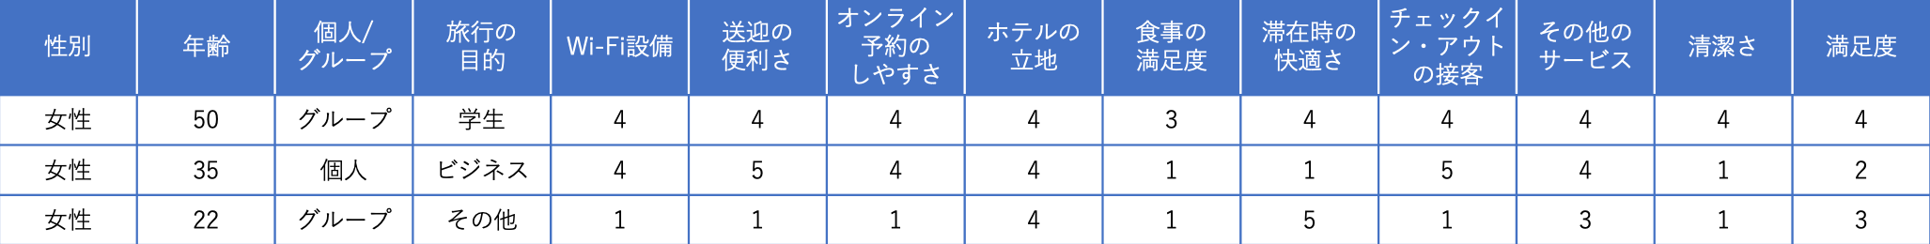
PowerBIの実装
あるホテルのレビューデータを可視化と分析を行う
目標
PowerBI で何ができるか説明出来るようになる
PowerBI で基本的な可視化が出来るようになる
PowerBI とExcelの違いが説明できるようになる

